Slide 1
GARİBU’L-HADİS, ESBÂBU VÜRÛDİ’L-HADİS, ŞERHU’L-HADİS İLİMLERİ

Slide 2
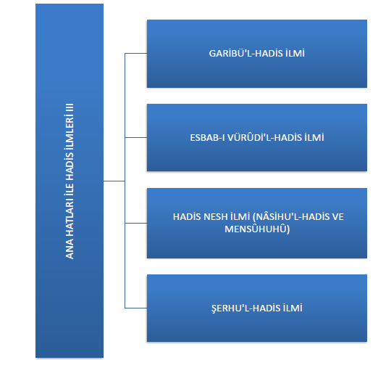

Slide 3
GARİBÜ’L-HADİS İLMİ
İlk hicri asrın ortalarında fetihler başladı. Araplar Rum, Fars, Habeş, Nebat ve başka milletlerle karşılaşıp kaynaştı. Bu karşılaşma çeşitli kültür, din, mezhep ve dillerin iç içe girmesine, sonuçta da karışmasına sebep oldu. Hâliyle dile yabancı kelimeler girdi. Bu siyasi ve kültür ortamında doğan yeni nesiller Arapçayı, ihtiyaç hissettikleri en az seviyede öğrenmekle yetindiler. Zorunluluk hissetmediklerinden Arapçayı doğru ve iyi derecede öğrenmediler. Birinci asır böyle geçti.

Slide 4
GARİBÜ’L-HADİS İLMİ
Hadis metinlerinde geçen ve az (nadir) kullanımı veya çeşitli sebeplerle manası gizli kalmış olduğundan kolay anlaşılamayan, anlamı ancak Arap dilinde ve Garibü’l- Hadis alanında derinleşmiş âlimlerin açıklamalarına ve ilgili eserlerine başvurmakla anlaşılabilen kelimeleri konu alan hadis ilim dalıdır.

Slide 5
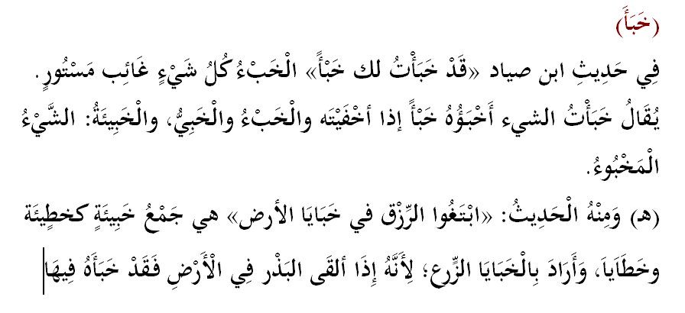
İBN ESÎR, EN-NİHÂYE İSİMLİ ESERİNDEN

Slide 6
ESBÂBU VÜRÛDİ’L-HADİS İLMİ
Hz. Peygamber’in muradını isabetle anlayabilmek için hadislerin ne amaçla, nerede ve ne zaman söylendiğini tespit etmek önem arz eder. Esbâbu Nüzûl, Tefsir ilmine nispetle ne ise, hadis ilmine nispetle Esbâbu Vürûdi’l-Hadis de odur. Hz. Peygamber’in söylediği sözlerini, yaptığı fiillerini ve onayladığı takrirlerini hangi amaçla, ne sebeple, nerede ve ne zaman yaptığını araştıran ve inceleyen hadis bilim dalıdır. Hadislerin vürûd sebepleri genellikle rivayet edilmemiştir. Rivayet edilenleri ise iki gruba ayırabiliriz:
Hadisin bizzat içinde; başında, sonunda veya metnin içinde sebep rivayet edilmiştir. Örnek: Cibril hadisi; (Buhârî, İman, 37.)
Sebep hadisin içinde rivayet edilmez; ya o hadisin başka bir tarikinde/senedinde veya başka bir hadiste rivayet edilir. Örnek: Niyet hadisi. (Buhârî, Bed’ü’l-Vahy, 1.)

Slide 7
ŞERHU’L-HADİS İLMİ
Hadis şerh ilmine, hadis yorum ilmi de demek mümkündür. Kur’an’a nispetle Tefsir ilmi ne ise, hadis’e nispetle hadis şerh ilmi de odur.
Kütüb-i Sitte’nin bütün kitaplarının ayrı ayrı şerhleri yazılmıştır. Özellikle Buhârî’nin Sahih’ine iki yüz civarında şerh ve haşiye yazılmıştır. Özellikle İbn Hacer’in (v.852/1448) Buhârî’ye yazdığı “Fethu’l-Bârî” isimli eseri ile Aynî’nin (v.855/1451) yine aynı esere yazdığı, “Umdetü’l-Kârî” isimli şerhleri, hadis şerh edebiyatının zirvesini teşkil ederler. Hadis tahric ve tenkidi, nesh gibi hadis ilimleriyle ilgili bütün ilimlere ilişkin meselelerin çözümü, hadislerin ricaline dair ayrıntılı bilgi, garip kelimelerin açıklaması, ihtilafların telifi, fıkhi hükümlerin çıkarılması, hadisten çıkarılan hikmetler ve ince mesajlar… gibi pek çok bilgi bu kaynaklarda yer almıştır. Bu açıdan söz konusu eserlere hadis ansiklopedileri de denilebilir.

Slide 8
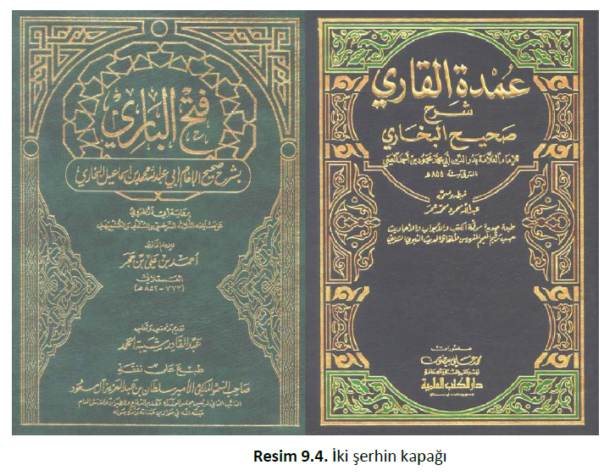

Slide 9
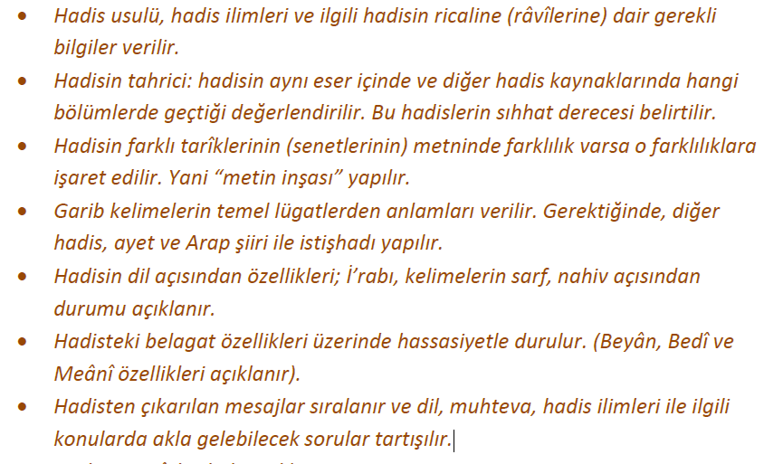

Slide 10
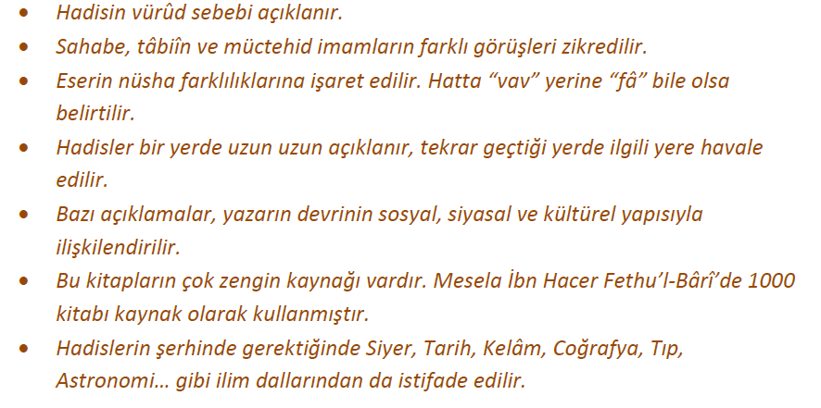

Slide 11
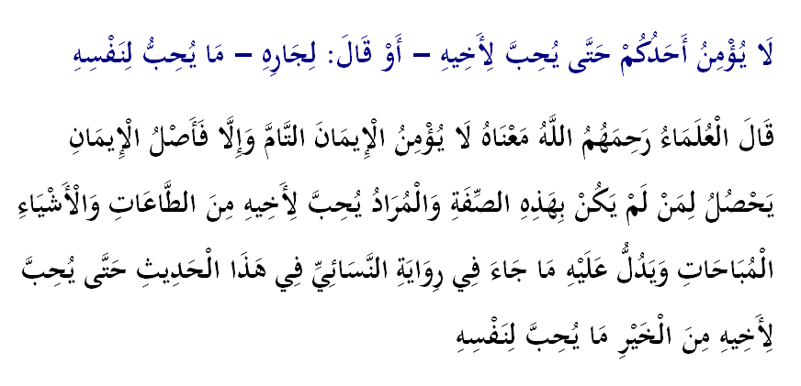
El-Minhâc fi Şerhi Sahîh-i Müslim İbni'l-Haccâc, Nevevî Örnek Metin

Slide 12
ŞERHU’L-HADİS İLMİ
Bir başka önemli şerh, El-Minhâc fi Şerhi Sahîh-i Müslim İbni'l-Haccâc: Nevevî diye bilinen Ebu Zekeriya Yahya İbnu Şeref en-Nevevî’nin Müslim üzerine yazdığı şerhi.
Hadis şerhlerine dair günümüzde Türkçe yazılan veya tercüme edilen pek çok şerh vardır. Kütüb-i Sitte ve diğer temel hadis kaynaklarından tercüme veya şerh edilmeyen eser neredeyse yok gibidir. Ayrıca belli bir konuya dair hadislerin birlikte değerlendirilip açıklandığı “konulu hadis yorumları” da vardır.

Slide 13
ŞERHU’L-HADİS İLMİ
Bir veya birkaç hadisin tahric ve tenkidiyle birlikte şerhinin de yapıldığı tez, makale veya kitap türünde yayımlanan araştırmalar da oldukça yaygındır. Özellikle Türkiyedeki akademik ünvana sahip Hadis hocaları tarafından Konulu Hadis Projesi çerçevesinde yazılan ve Diyanet işleri Başkanlığı tarafından basılan Hadislerle İslam isimli yedi ciltlik eser alanında önemli bir kaynaktır. Her konunun Kuran- Sünnet- Siyer ışığında ve çok akıcı bir dille anlatıldığı, güncel bir çalışma olup özellikle islami ilimler öğrenciler için çok önemli bir başvuru kaynağıdır.

Slide 14
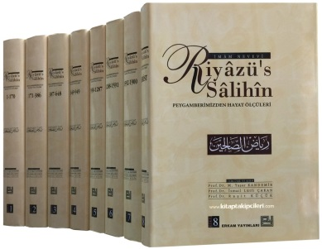
ŞERHU’L-HADİS İLMİ
Riyazus Salihin, İmam Nevevi (Sağdaki resimdeki şerhinin yazarları Prof. Dr. Yaşar Kandemir, Prof. Dr. İsmail Lütfi Çakan)
Kuran Kerim’den sonra Müslümanların ikinci en fazla okunan hadis kitabı. Yaklaşık 1900 hadis şerif içerir. Derleme bir eserdir. Kuran Kerim gibi düzenli bir şekilde hatmedilmeli, tekrar tekrar okunmalıdır.

Slide 15
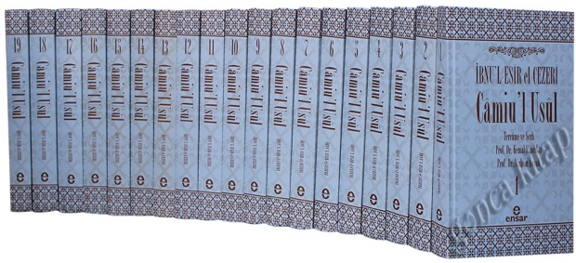
ŞERHU’L-HADİS İLMİ
Camiu’l-Usul, İbn Esîr (resimdeki şerhinin yazarı Prof. Dr. Kemal Sandıkçı)
Kütüb Sitte’nin derlemesidir. Ancak İbn Mace yerine Muvatta vardır. Prof. Dr. Kemal Sandıkçı’nın kıymetli şerhiyle birlikte hadislerin anlaşılmasında müracaat edilecek çok mühim bir kaynak eser olmuştur.
.

Slide 16
Peygamberimin Sevdiği Müslüman, Prof. Dr. Yaşar Kandemir: Şuabu’l-İman (imanın şubelerini içeren) tarzı bir eserdir. Bir Müslümanın nasıl bir şahsiyete sahip olması gerektiğini ayeti kerimeler ve hadis şeriflerle anlatan çok faydalı bir kitaptır.
Hadislerle Gerçekler, Prof. Dr. İsmail Lütfi Çakan: Güncel ve önemli konularda 120 tane hadis şerifin günümüz ışığında yorumu. Ülkemizin önde gelen hadisçilerinden Prof. Dr. İsmail Lütfi Çakan’ın mutlaka okunması gerekli bir eseri.
.

Slide 17
Bu sunumun hazırlanmasında Atatürk Üniversitesi Açıköğretim Fakültesi yayınlarından Hadis Tarihi ve Usulü kitabından istifade edilmiştir.

